Slide 1
Ukuran Penyebaran
OKTA HADI

Slide 2
Untuk menjelaskan karakteristik sebuah kelompok atau sampel, sebenarnya tidak hanya cukup mengandalkan ketiga ukuran pemusatan (tendensi sentral).

Slide 3
Ilustrasi
Misalnya jika seorang dosen ingin membandingkan hasil ulangan kedua kelas:
Kelas A : 3 8 8 9 7
Kelas B : 5 7 7 8 8
Mean : 7
Modus : 8
Lantas kelompok mana yang mendapatkan hasil ulangan lebih baik? Hal ini bisa dijelaskan dengan tendensi sentral. Maka diperlukan penting diketahui persebaran datanya.

Slide 4
Ukuran Penyebaran
Range (jangkauan)
Range interquartile (jangkauan antar kuartil)
Mean deviation (simpangan rata2)
Standar deviasi (simpangan baku)
Varians (varian)

Slide 5
Range ®
Merupakan jarak nilai antara nilai terendah dan nilai tertinggi.
Range= Xt-Xr
Xt : nilai tertinggi
Xr: nilai terendah

Slide 6
Range Interquartile (RIQ)
Jangkauan antarkuartil merupakan jarak kuartil 1 dengan kuartil 3
RIQ = K3-K1
RIQ: range inter quartil
K3: kuartil 3
K1: Kuartil 1

Slide 7
Mean Deviation (MD)
Merupakan rata-rata deviasi nilai-nilai dari mean satu distribusi, diambil dari nilai absolut atau nilai mutlaknya.
Unsur dalam mean deviation:
F : frekuansi
Xi: nilai tengah kelas interval
Xrat: rata-rata atau mean
N : jumlah data

Slide 8
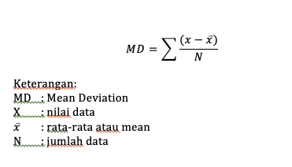
MD Data Tunggal

Slide 9
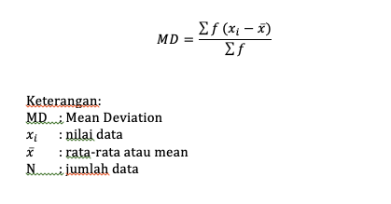
MD Data Kelompok

Slide 10
Standar Deviasi
Simpangan baku : akar dari jumlah deviasi kuadrat dibagi banyaknya individu dalam distribusi.(Sutrisno Hadi)
Varians : jumlah kuadrat standar deviasi nilai individu terhadap rata2 kelompok.
Jadi Varians merupakan standar deviasi kuadrat.

Slide 11
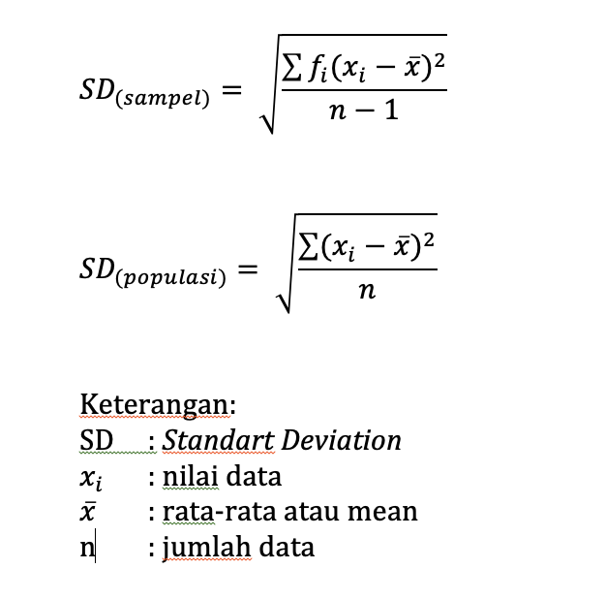
Rumus Standar Deviasi

Slide 12
Soal
Nilai | Frekuensi
50-55 | 4
56-61 | 5
62-67 | 10
68-73 | 13
74-79 | 6
80-85 | 12
86-91 | 5
jumlah | 55

Slide 13
Hitung
Renge Inter Quartile
Mean Deviation
Standar Deviasi Populasi
Varians

Slide 14
TERIMAKASIH

